Slide 1

事例１：Watson Dialogueイメージ
【写真撮影ポイントに到着。アプリ起動】
Visitor：ここで写真とりたい。
Watson(アプリ上はご当地キャラ)：ここだね。いつごろの写真がいい？
V:明治38年ごろにタイムスリップ。
W:明治３８年だね。Good Choice!この中から選んで。
V:3番がいいな～。
W：3番だね。どの位置にうつりたい？
V:AとCかな。
W：AとCだね。わかったよ。あ、そうそう。博多弁での掛け声は
「さんの～が~、はい」っていうんだ。「さんの～が~はい」で写すから、
いい顔してね～。さんの～が～はい。(パシャ。)
気に入ってくれた？また写真ふやしとくから、また来てね。

Slide 2
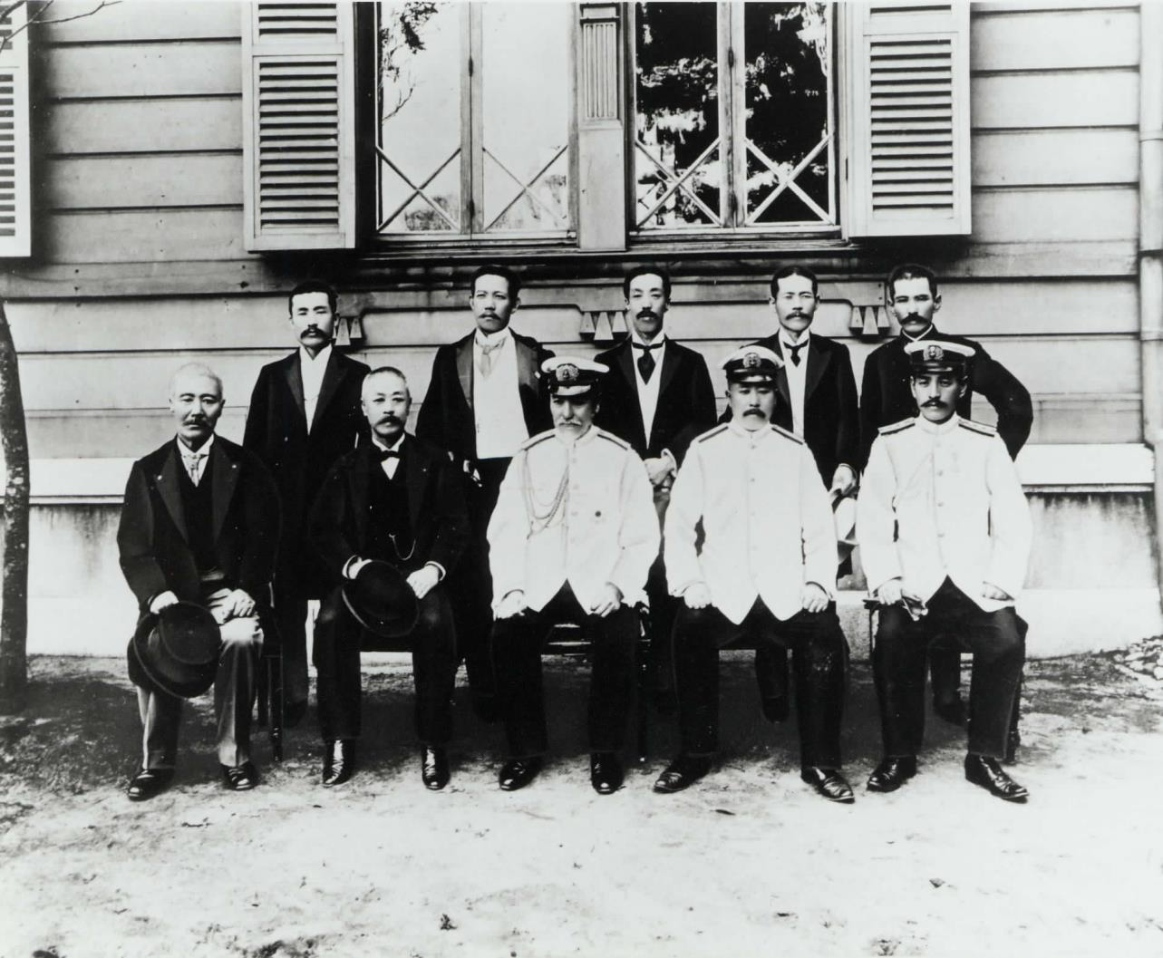


イメージ
旅行者移りこみ部分
S-kits Cafe
広告

Slide 3
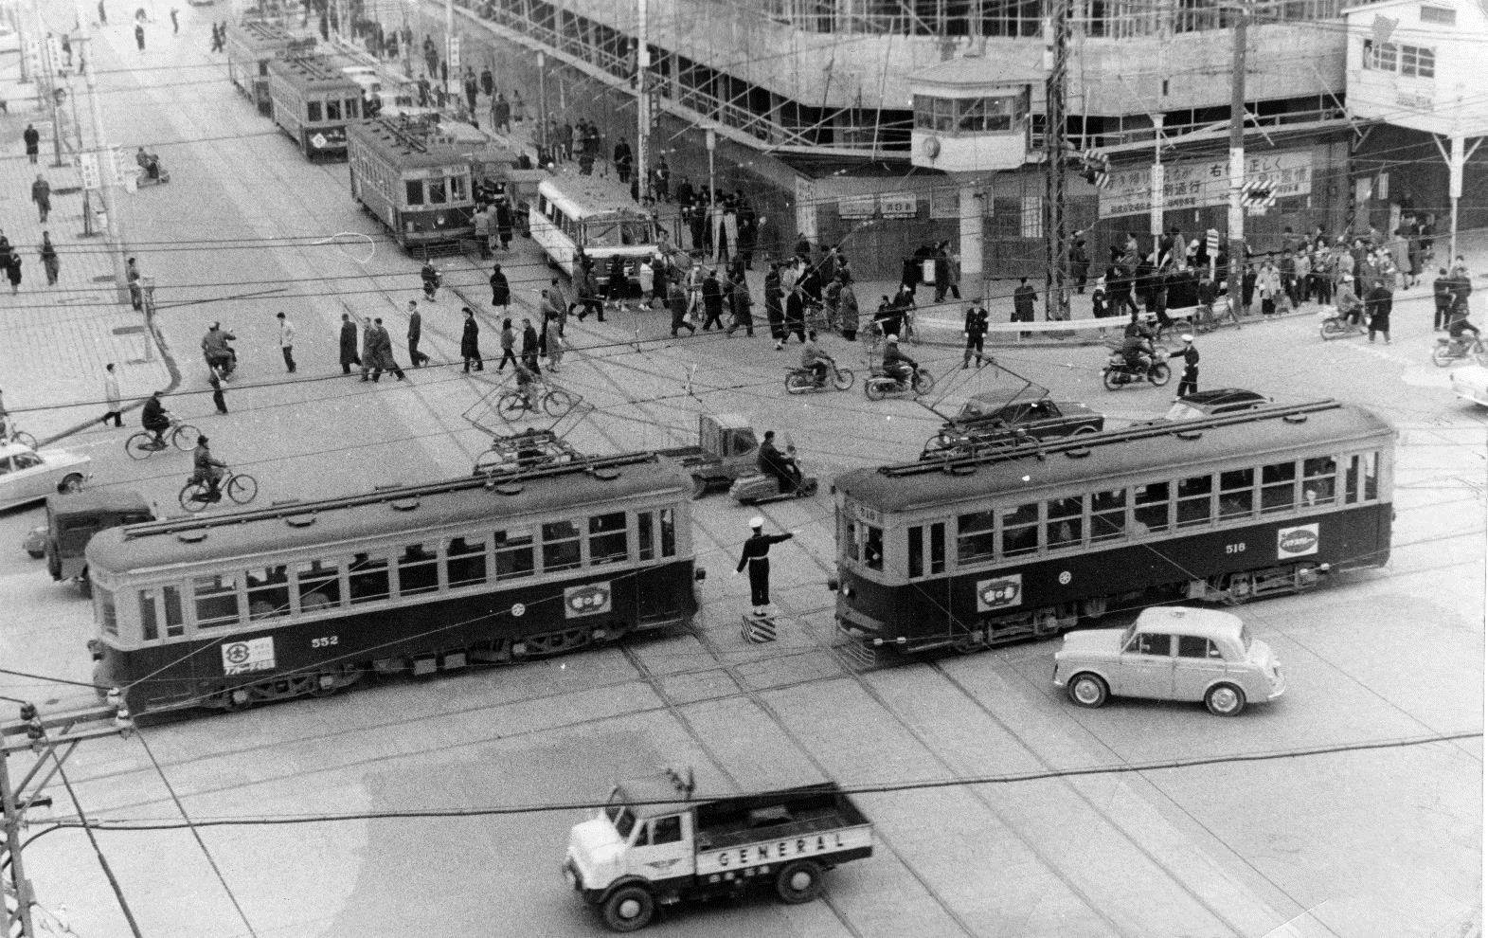

事例２：クーポン発券
西鉄オープントップバス割引クーポン１０％Off

